Slide 1
КОЦКа
ПРИЧАЛИЦА

Slide 2
Активности које могу претходити овој игри:
Читајте бајке (питајте децу да ли она желе да читају вама, млађа деца могу да читају по сликама)
Разговарајте са децом о бајкама које сте прочитали ( Напр. који се ликови спомињу, где се радња одвија, изазови на које су главни ликови наилазили, да ли су и како успели да их савладају, поука коју смо уочили ).

Slide 3
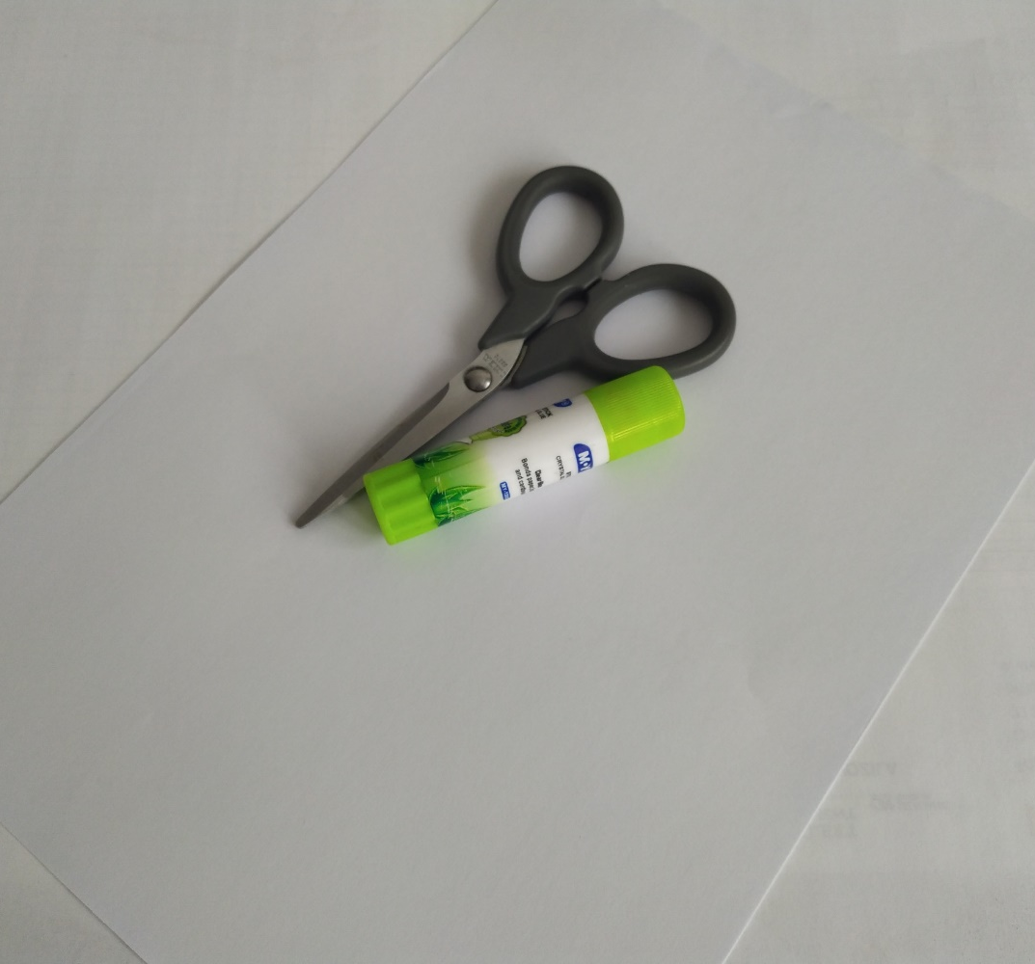
Шта нам је потребно:
- Лист блока, хамер или картон
- Маказе
- Лепак
+ boje po izboru за илустрације

Slide 4
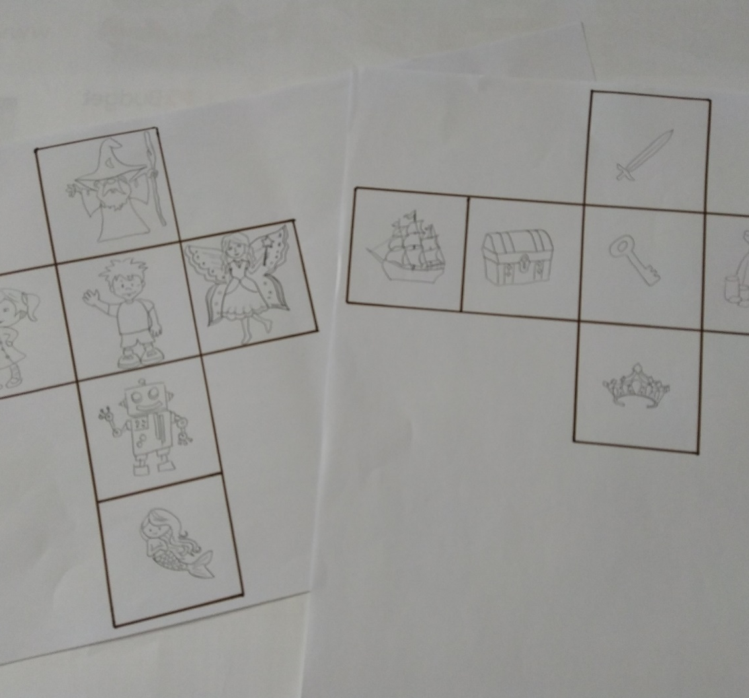
КОРАК 1
На странице коцке залепити симболе по неком критеријуму
( напр. на страницама једне коцке се могу наћи само ликови које ћете користити за бајке ,
на другој места на којима се може одвијати радња,
на трећој изазови и тешкоће које се могу десити,
као и средства која главни ликови могу користити ...)
*Симболе дете може нацртати или изрезати из часописа.

Slide 5
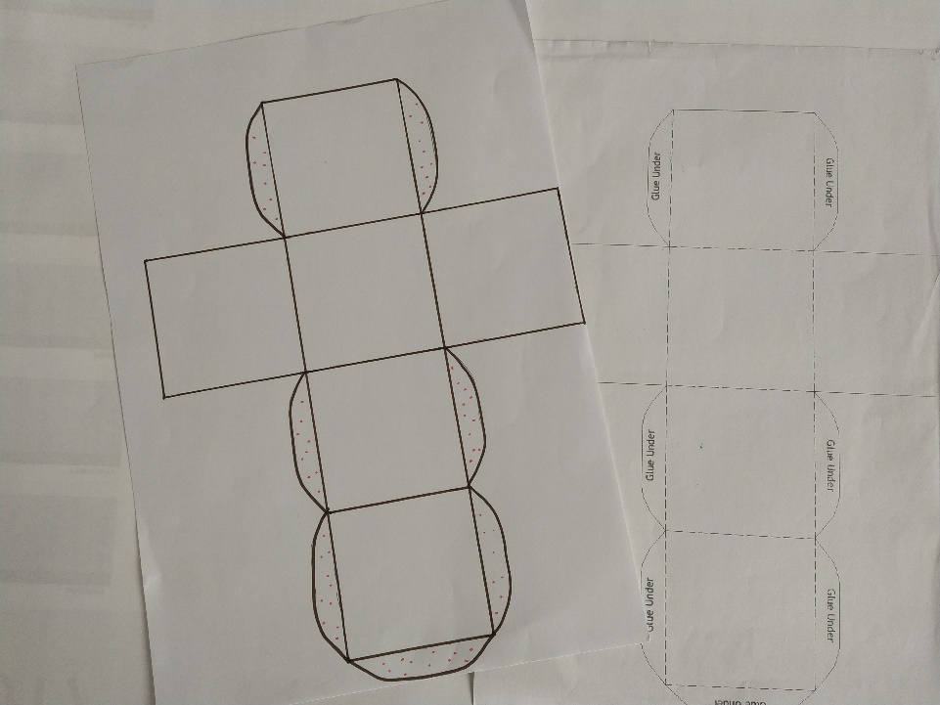
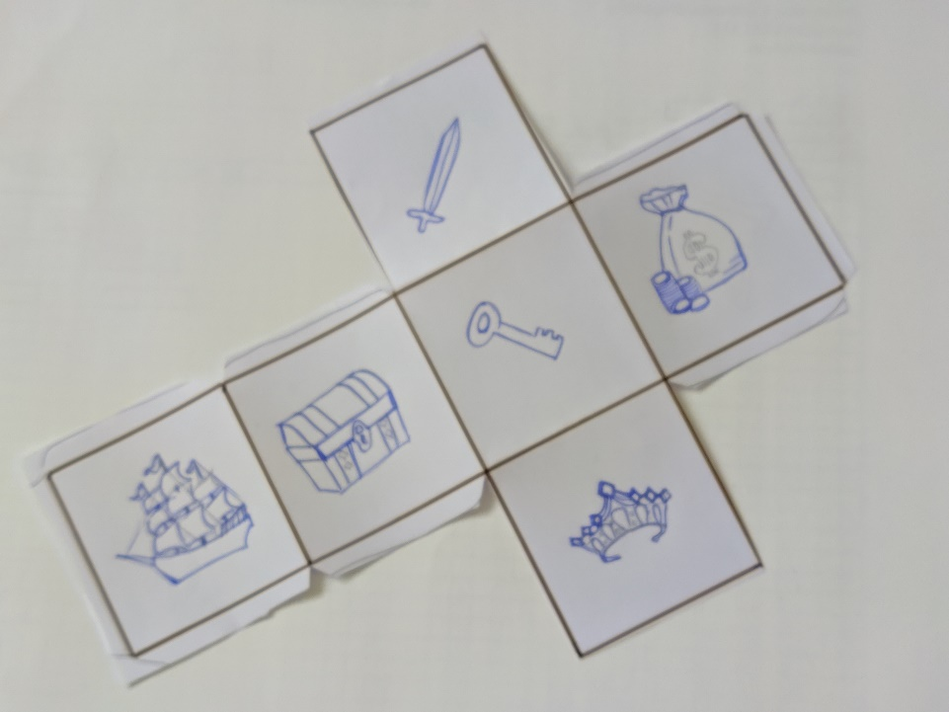
КОРАК 2 корак 3
На папиру од блока, хамеру или картону исцртати шаблон
за израду коцке који може да изгледа овако .
- Изрежите шаблон, са све деловима који су потребни да би се коцка залепила (на слици приказани су истачканим пољима).
- Пре лепљења папир савити по свим линијама.
- Поступак поновити и са осталим коцкама.

Slide 6
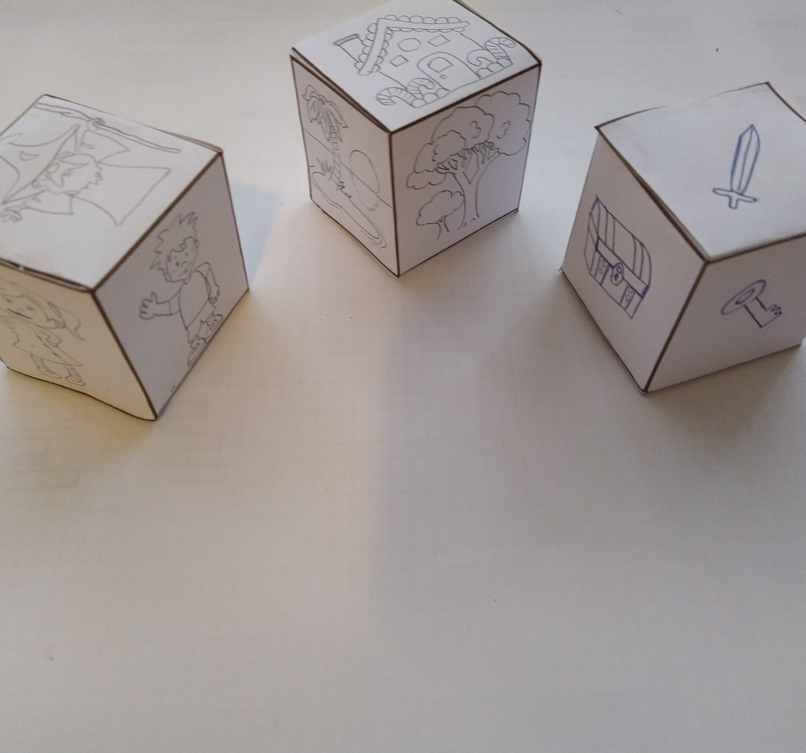
Оквирно упутство за игру
Игру започиње дете тако што баци све коцке одједном. Слике које добије на свим коцкама ће користити у креирању своје приче.
Када дете баци коцку готово сваки пут добијаће другачију комбинацију ликова, објеката, места и изазова које треба да искористи у својој причи.
Комбинација слика ће бити инспирација за настанак нових, узбудљивих, прича које ће деца (и укућани) моћи да испричају.

Slide 7
Коцком причалицом ћете пробудити дечију имагинацију и подстаћи њихову креативност.

Slide 8
Предлози активности који могу уследити након игре:
Деца могу илустровати своју новонасталу причу.
Уколико она нису овладала писањем- понудите се да причу запишете Ви (или старија сека или бата).
Скупљањем тих илустрација може настати јединствена и само ваша «књига бајки» .
Можете питати дете како би назвало вашу нову збирку бајки.
Уколико дете, када поново крене у вртић, пожели да понесе другарима вашу нову књигу бајки, у вртићу оно може бити у улози приповедача.
Можете израдити ликове од картона и драматизовати кроз позориште сенки ( израду позоришта сенки можете видети у претходним објавама на сајту ПУ Чукарица).

Slide 9
одрасли,
Подстичите децу на различите игре како бисте им дане, у којима су приморани да бораве у затвореном простору, учинили бајковитим...

Slide 10
ВАСПИТАЧ ИВАНА Шапић пу.ЧУКАРИЦА

